Slide 1


EVIDENCIA CIENTÍFICA
Universidad Centro Occidental Lisandro Alvarado
Centro Cardiovascular Regional Centro Occidental - ASCARDIO
Postgrado de Cardiología Clínica
2022
GRUPO Nº 4 (Cardiología Clínica)
Dra. María Herrera
Dra. Marlin Sánchez
Residentes de Tercer año
Dr. Miguel Ascencio
Residente de Segundo año
Expositor
Dra. Nathaly Briceño
Residente de Primer año Relatora
Barquisimeto, 19 de Septiembre de 2022

Slide 2
INTERROGANTE DEL CICLO
¿En pacientes sin cardiopatía estructural severa, la presencia de bloqueo avanzado de la rama izquierda del Haz de His (BARIHH) representa un factor de riesgo para la ocurrencia de eventos cardiovasculares mayores?
¿
¿

Slide 3
EVIDENCIA CIENTÍFICA
Implicaciones clínicas del bloqueo de rama electrocardiográfico en atención primaria

Slide 4
INTRODUCCIÓN
La identificación de un bloqueo de rama del haz de His a través de electrocardiograma de 12 derivaciones de superficie es frecuente, incluso en personas sin enfermedad cardiopulmonar conocida.
El bloqueo de rama del haz de His comprende los subtipos de bloqueo incompleto de rama derecha, bloqueo de rama derecha, bloqueo de rama izquierda y defecto de conducción intraventricular no específico.
Los subtipos de bloqueo de rama del haz de His se han asociado con un pronóstico adverso en pacientes con enfermedad cardiovascular conocida.
No existen recomendaciones claras y uniformes o modelos de predicción de riesgo disponibles destinados a manejar e informar a los pacientes de práctica general que presentan un subtipo de bloqueo de rama del haz de His potencialmente asintomático.
Rasmussen PV, et al. Heart 2019;105:1160–1167. doi:10.1136/heartjnl-2018-314295

Slide 5
OBJETIVOS DEL ESTUDIO
GENERAL:
Investigar la relación entre los subtipos de bloqueo de rama del haz de His electrocardiográficos y el riesgo de resultados cardiovasculares en una población de atención primaria sin enfermedad cardiovascular importante.
Estimar la prevalencia de bloqueos de rama.
Describir las asociaciones entre los subtipos bloqueos de rama y los resultados cardiovasculares.
Probar si los subtipos de bloqueos de rama son clínicamente útiles para mejorar la predicción del riesgo de eventos cardiovasculares.
Desarrollar un modelo útil en la predicción del riesgo de eventos CV en pacientes de atención primaria con diferentes subtipos de Bloqueos de rama.
ESPECÍFICOS
Rasmussen PV, et al. Heart 2019;105:1160–1167. doi:10.1136/heartjnl-2018-314295

Slide 6
METODOLOGÍA

Slide 7
METODOLOGÍA
DISEÑO DEL ESTUDIO
De cohortes retrospectivo
POBLACIÓN DEL ESTUDIO
Pacientes de atención primaria remitidos para el registro de ECG en el Laboratorio de Médicos Generales de Copenhague entre 2001 y 2011.
Se incluyeron 202.268 pacientes.
Seguimiento a 10 años.
Comenzó el día del primer registro de ECG y finalizó en caso de emigración, evento de interés, muerte o el 31 de diciembre de 2013,
Rasmussen PV, et al. Heart 2019;105:1160–1167. doi:10.1136/heartjnl-2018-314295

Slide 8
METODOLOGÍA
CRITERIOS DE EXCLUSIÓN
(De acuerdo al primer registro de ECG)
Pacientes menores de 40 años.
Marcapasos o un desfibrilador automático implantable.
Antecedentes de infarto de miocardio:
Fibrilación auricular.
Accidente cerebrovascular isquémico.
Insuficiencia cardíaca.
Enfermedad valvular cardíaca.
Rasmussen PV, et al. Heart 2019;105:1160–1167. doi:10.1136/heartjnl-2018-314295

Slide 9
METODOLOGÍA
VARIABLES
IM, FA, IC, implantación de marcapasos, enfermedad cardíaca valvular y accidente cerebrovascular isquémico se definieron a partir de diagnósticos de alta hospitalaria y códigos de procedimiento en el Registro Nacional de Pacientes de Dinamarca.
Diabetes: se definió como un diagnóstico de registro o tratamiento con medicamentos hipoglucemiantes.
Hipertensión se definió como un diagnóstico de registro o tratamiento simultáneo con dos tipos de medicamentos.
Índice de comorbilidad de Charlson,
Rasmussen PV, et al. Heart 2019;105:1160–1167. doi:10.1136/heartjnl-2018-314295

Slide 10
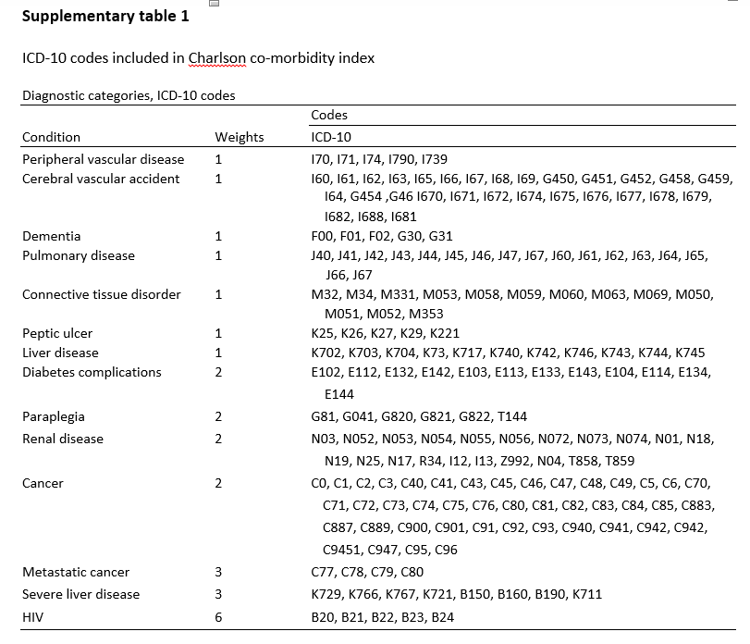
Rasmussen PV, et al. Heart 2019;105:1160–1167. doi:10.1136/heartjnl-2018-314295

Slide 11
METODOLOGÍA
ELECTROCARDIOGRAMA
Se registraron digitalmente y se almacenaron en el Sistema de información de cardiología MUSE (GE Healthcare, Wauwatosa, Wisconsin, EE. UU.)
Se procesaron con la versión 21 del algoritmo Marquette 12SL.
Se excluyeron los ECG con ritmos diferentes al ritmo sinusal y otros hallazgos no adecuados para los análisis del estudio:
Bloqueo auriculoventricular avanzado o completo.
Ondas delta.
Frecuencias ventriculares <30 latidos por minuto y >120 latidos por minuto).
Rasmussen PV, et al. Heart 2019;105:1160–1167. doi:10.1136/heartjnl-2018-314295

Slide 12
METODOLOGÍA
ELECTROCARDIOGRAMA
Se definieron los subtipos de Bloqueos de rama de acuerdo con las recomendaciones de la American Heart Association (AHA), la American College of Cardiology Foundation (ACCF) y la Heart Rhythm Society (HRS)
Bloqueo de rama derecha:
Duración del QRS >120 ms.
rsr’, rsR’ o rSR’ en las derivaciones V1 y/o V2.
Onda S de mayor duración que la onda R o >40 ms en las derivaciones I y V6.
Tiempo pico R normal en las derivaciones V5 y V6 pero >50 ms en la derivación V1.
Bloqueo incompleto de rama derecha:
Criterios de BRD pero con una duración del QRS de entre 110 ms y 120 ms.
Rasmussen PV, et al. Heart 2019;105:1160–1167. doi:10.1136/heartjnl-2018-314295

Slide 13
METODOLOGÍA
ELECTROCARDIOGRAMA
Bloqueo de rama izquierda:
Duración del QRS >120 ms.
Onda R ancha en las derivaciones I, aVL, V5 y V6.
Ondas Q ausentes en las derivaciones I, V5 y V6.
Tiempo pico de R >60 ms en las derivaciones V5 y V6 pero normal en las derivaciones V1, V2 y V3..
Defecto de conducción intraventricular no específico:
Duración del QRS > 120 ms sin cumplir los criterios de RBBB o BRI.
Hipertrofia ventricular izquierda:
Criterios ECG de Sokolow-Lyon.
Rasmussen PV, et al. Heart 2019;105:1160–1167. doi:10.1136/heartjnl-2018-314295
Notes:
Para verificar que el algoritmo utilizado para identificar BBB capturó correctamente los diversos subtipos de BBB y no artefactos, contracciones ventriculares prematuras o ritmos estimulados a pesar de los diversos filtros aplicados, muestreamos aleatoriamente 50 ECG de cada categoría de BBB para una evaluación manual. Encontramos que todos los ECG muestreados (n = 200) fueron asignados correctamente por el algoritmo de acuerdo con los criterios BBB definidos.

Slide 14
ANÁLISIS ESTADÍSTICO

Slide 15
ANÁLISIS ESTADÍSTICO
Modelo de regresión de Cox
Covariables obtenidas al inicio del estudio:
Edad.
Hipertensión.
Diabetes mellitus.
Índice de comorbilidad de Charlson (0, 1, > 2 puntos).
Hipertrofia ventricular izquierda.
Valor de p bilateral <0,05 es estadísticamente significativo.
Los riesgos absolutos se informaron en un gráfico de riesgo estratificado por grupos de edad de 10 años, sexo y comorbilidad (sí frente a no), definida como una puntuación de comorbilidad de Charlson >1, hipertensión o diabetes mellitus.
Rasmussen PV, et al. Heart 2019;105:1160–1167. doi:10.1136/heartjnl-2018-314295
Notes:
La regresión de Cox genera un modelo predictivo para datos de tiempo de espera hasta el evento. El modelo genera una función de supervivencia que pronostica la probabilidad de que se haya producido el evento de interés en un momento dado t para determinados valores de las variables predictoras.

Slide 16
RESULTADOS

Slide 17
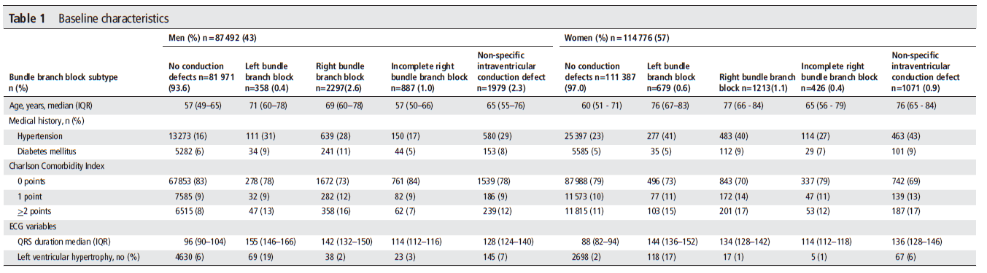
RESULTADOS
Numero de pacientes incluidos: 202.268
Mediana del tiempo de seguimiento:
7,8 años (RIC 4,9-10,6)
Rasmussen PV, et al. Heart 2019;105:1160–1167. doi:10.1136/heartjnl-2018-314295

Slide 18
RESULTADOS
Rasmussen PV, et al. Heart 2019;105:1160–1167. doi:10.1136/heartjnl-2018-314295

Slide 19
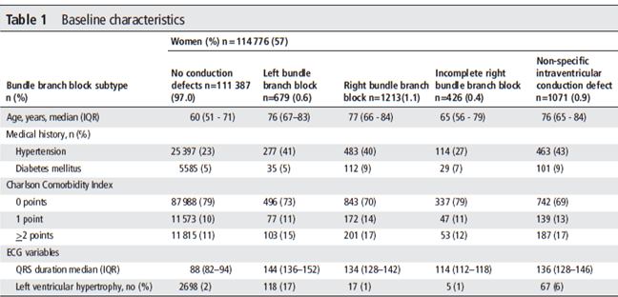
RESULTADOS
Rasmussen PV, et al. Heart 2019;105:1160–1167. doi:10.1136/heartjnl-2018-314295

Slide 20
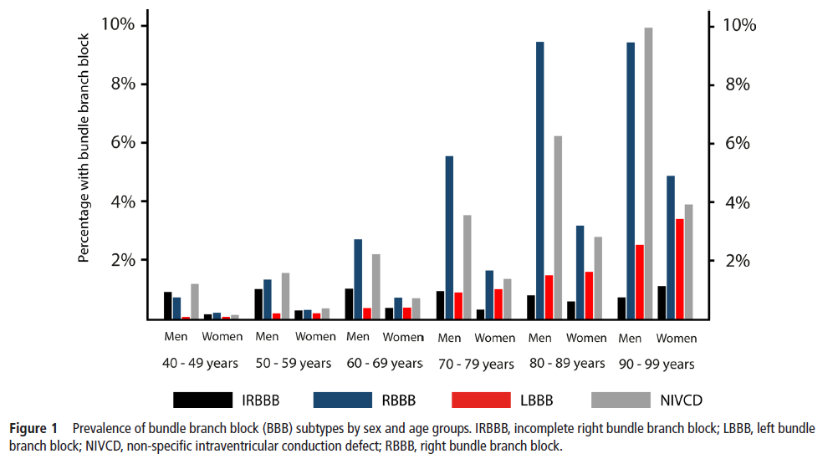
RESULTADOS
FIGURA 1. Prevalencia de los subtipos de bloqueo de rama del haz de His (BBB) por sexo y grupos de edad.
Rasmussen PV, et al. Heart 2019;105:1160–1167. doi:10.1136/heartjnl-2018-314295

Slide 21
RESULTADOS
FIGURA 2: Forest plots que representan los Hazard Ratios (HR) ajustados multivariables por bloqueo de rama del haz de His (BBB) y sexo (A, hombres. B, mujeres) para los siguientes resultados: insuficiencia cardíaca incidente, infarto de miocardio, implantación de marcapasos, fibrilación auricular y muerte cardiovascular, tomando como referencia individuos sin la BBB en cuestión.
Rasmussen PV, et al. Heart 2019;105:1160–1167. doi:10.1136/heartjnl-2018-314295

Slide 22
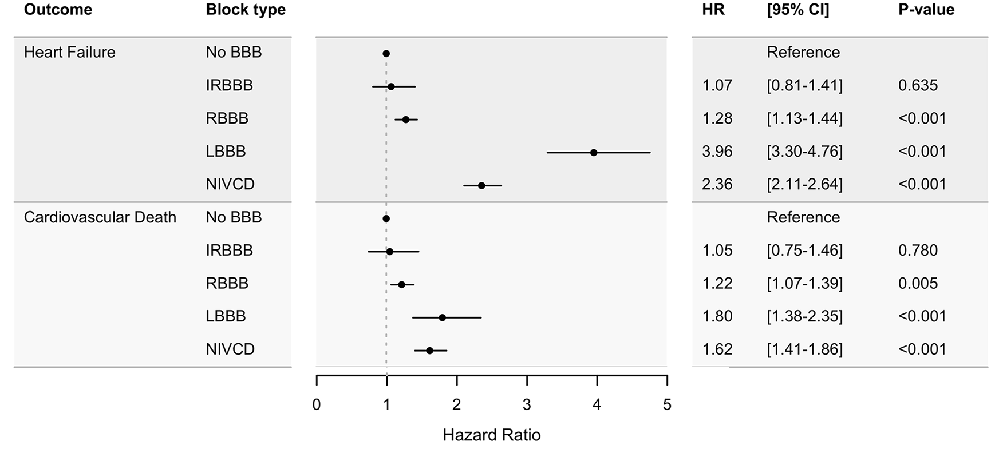
RESULTADOS
FIGURA 2: Forest plots que representan los Hazard Ratios (HR) ajustados multivariables por bloqueo de rama del haz de His (BBB) y sexo (A, hombres. B, mujeres) para los siguientes resultados: insuficiencia cardíaca incidente, infarto de miocardio, implantación de marcapasos, fibrilación auricular y muerte cardiovascular, tomando como referencia individuos sin la BBB en cuestión.
Rasmussen PV, et al. Heart 2019;105:1160–1167. doi:10.1136/heartjnl-2018-314295

Slide 23
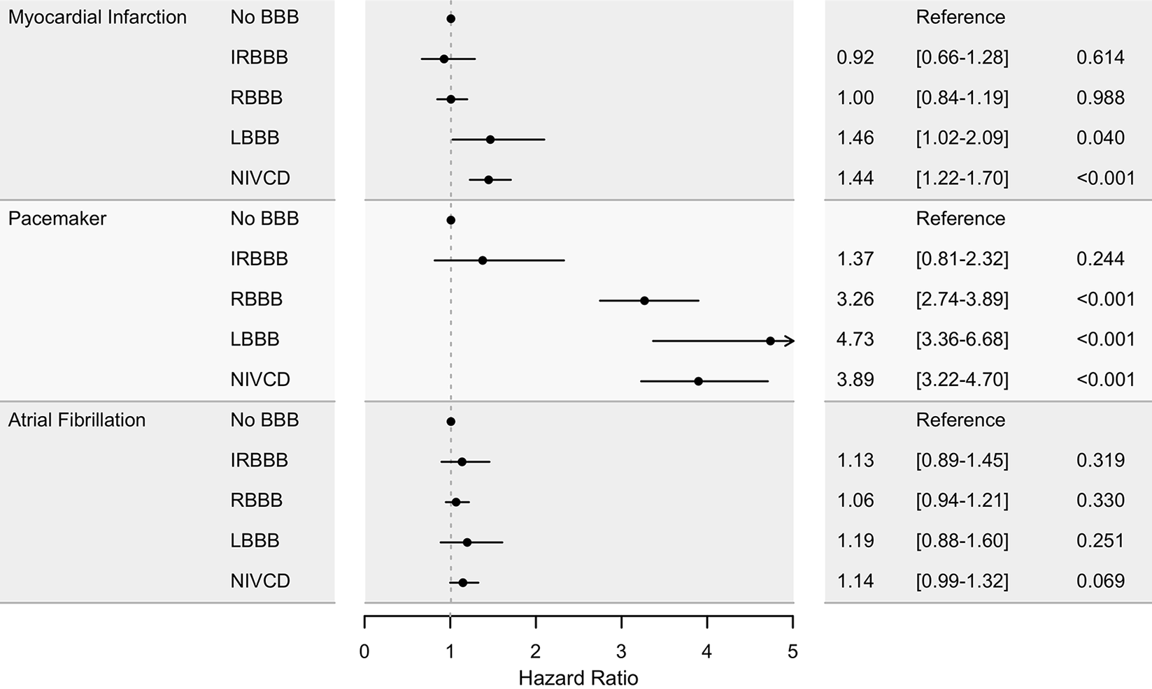
RESULTADOS
FIGURA 2: Forest plots que representan los Hazard Ratios (HR) ajustados multivariables por bloqueo de rama del haz de His (BBB) y sexo (A, hombres. B, mujeres) para los siguientes resultados: insuficiencia cardíaca incidente, infarto de miocardio, implantación de marcapasos, fibrilación auricular y muerte cardiovascular, tomando como referencia individuos sin la BBB en cuestión.
Rasmussen PV, et al. Heart 2019;105:1160–1167. doi:10.1136/heartjnl-2018-314295

Slide 24
RESULTADOS
FIGURA 2: Forest plots que representan los Hazard Ratios (HR) ajustados multivariables por bloqueo de rama del haz de His (BBB) y sexo (A, hombres. B, mujeres) para los siguientes resultados: insuficiencia cardíaca incidente, infarto de miocardio, implantación de marcapasos, fibrilación auricular y muerte cardiovascular, tomando como referencia individuos sin la BBB en cuestión.
Rasmussen PV, et al. Heart 2019;105:1160–1167. doi:10.1136/heartjnl-2018-314295

Slide 25
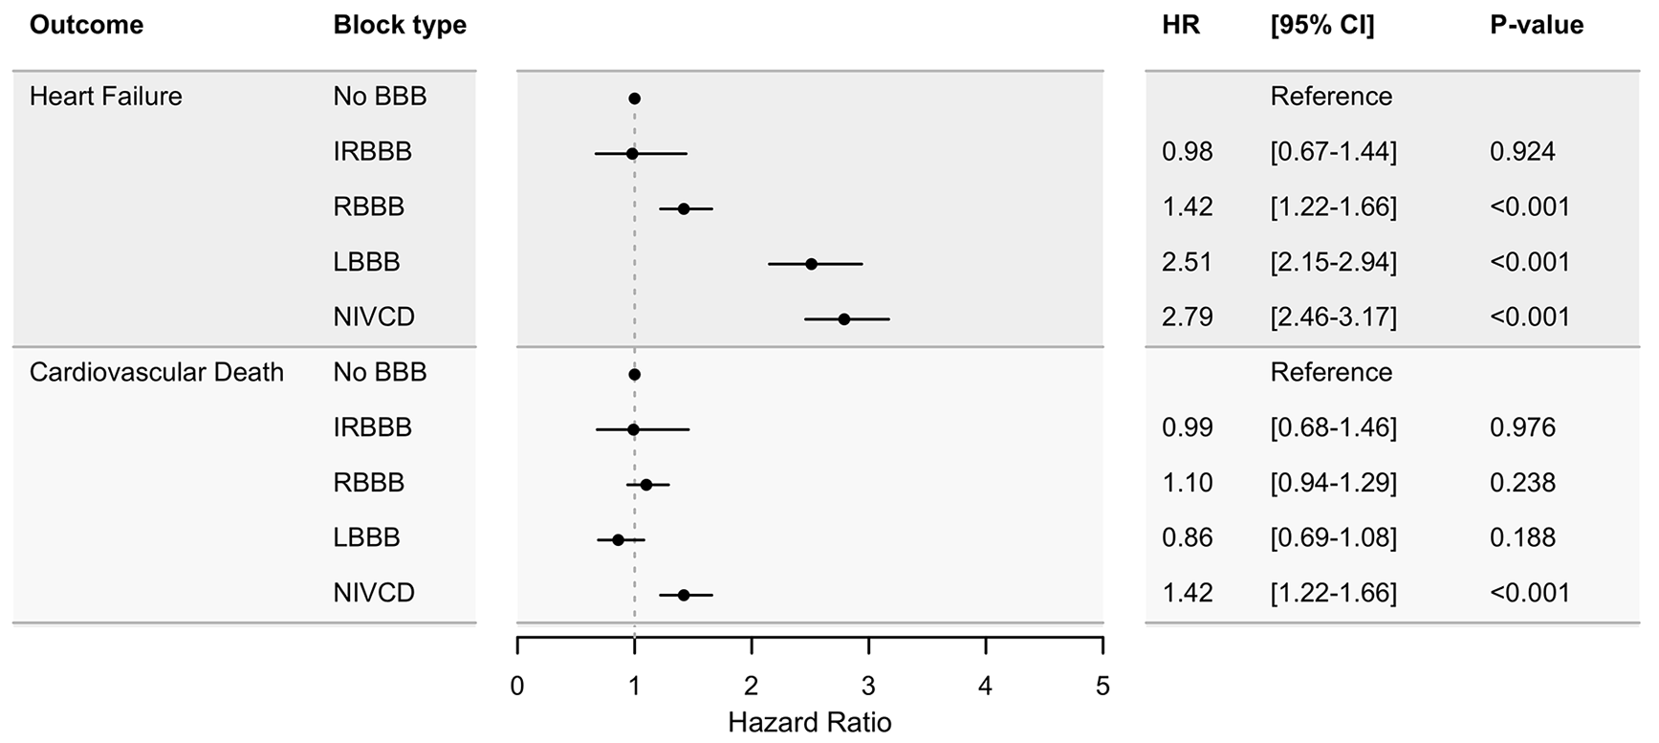
RESULTADOS
FIGURA 2: Forest plots que representan los Hazard Ratios (HR) ajustados multivariables por bloqueo de rama del haz de His (BBB) y sexo (A, hombres. B, mujeres) para los siguientes resultados: insuficiencia cardíaca incidente, infarto de miocardio, implantación de marcapasos, fibrilación auricular y muerte cardiovascular, tomando como referencia individuos sin la BBB en cuestión.
Rasmussen PV, et al. Heart 2019;105:1160–1167. doi:10.1136/heartjnl-2018-314295

Slide 26
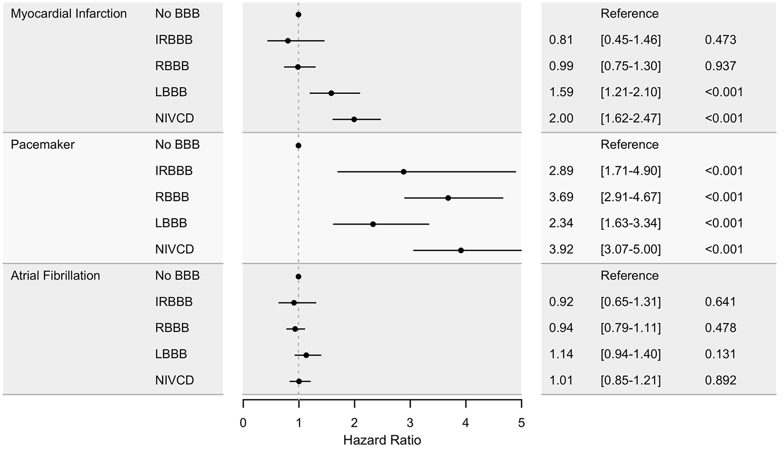
RESULTADOS
FIGURA 2: Forest plots que representan los Hazard Ratios (HR) ajustados multivariables por bloqueo de rama del haz de His (BBB) y sexo (A, hombres. B, mujeres) para los siguientes resultados: insuficiencia cardíaca incidente, infarto de miocardio, implantación de marcapasos, fibrilación auricular y muerte cardiovascular, tomando como referencia individuos sin la BBB en cuestión.
Rasmussen PV, et al. Heart 2019;105:1160–1167. doi:10.1136/heartjnl-2018-314295

Slide 27
RESULTADOS
FIGURA 3. Forest plots que representan los Hazard Ratios (HR) por aumento de 10 ms en la duración del QRS en individuos (A, hombres. B, mujeres) con bloqueos de rama.
Rasmussen PV, et al. Heart 2019;105:1160–1167. doi:10.1136/heartjnl-2018-314295

Slide 28
RESULTADOS
FIGURA 3. Forest plots que representan los Hazard Ratios (HR) por aumento de 10 ms en la duración del QRS en individuos (A, hombres. B, mujeres) con bloqueos de rama.
Rasmussen PV, et al. Heart 2019;105:1160–1167. doi:10.1136/heartjnl-2018-314295

Slide 29
RESULTADOS
FIGURA 4: Ejemplo de riesgo absoluto de insuficiencia cardíaca a 10 años representado por la duración del QRS en hombres y mujeres de 60 a 69 años de edad, con bloqueo de rama izquierda del haz de His y comorbilidad.
Rasmussen PV, et al. Heart 2019;105:1160–1167. doi:10.1136/heartjnl-2018-314295
Notes:
Indice de Charlson

Slide 30
RESULTADOS
FIGURA 5:
Gráfico de riesgos que muestra los riesgos absolutos de IC e implante de marcapasos a 10 años por grupo de edad, sexo y tipo de bloqueo. Las estimaciones de riesgo se estratifican según la presencia de comorbilidad en el momento del registro del ECG.
Rasmussen PV, et al. Heart 2019;105:1160–1167. doi:10.1136/heartjnl-2018-314295
Notes:
curva roc
Si bien una asociación entre un biomarcador de interés y un resultado a nivel de población puede ayudar a informar la biología o generar hipótesis sobre la causalidad, una asociación no se traduce necesariamente en una predicción de riesgo clínicamente significativa para el paciente individual. En consecuencia, primero probamos si agregar subtipos BBB a un modelo de riesgo CV convencional mejoraba la predicción del riesgo de eventos CV seleccionados y encontramos una mejora significativa en el AUC para la IC y la implantación de marcapasos. En nuestro medio, AUC corresponde a la probabilidad de que una persona que experimenta un evento de interés dentro de los 10 años de seguimiento reciba un riesgo predicho mayor que una persona que está viva y no experimenta el evento. Para los resultados de implantación de marcapasos e IC en los que encontramos mejoras en el AUC, fuimos más allá y estimamos los riesgos absolutos de tener varios subtipos de BBB (figura 5).

Slide 31
RESULTADOS
FIGURA 5:
Gráfico de riesgos que muestra los riesgos absolutos de IC e implante de marcapasos a 10 años por grupo de edad, sexo y tipo de bloqueo. Las estimaciones de riesgo se estratifican según la presencia de comorbilidad en el momento del registro del ECG.
Rasmussen PV, et al. Heart 2019;105:1160–1167. doi:10.1136/heartjnl-2018-314295

Slide 32
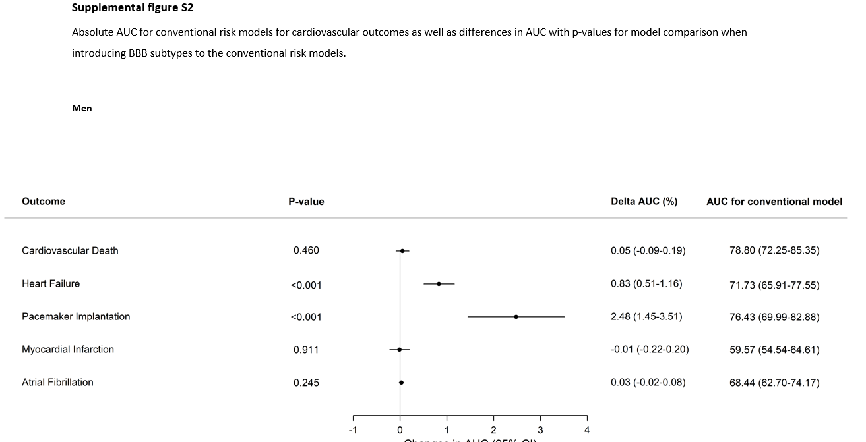

Slide 33


Slide 34
DISCUSIÓN

Slide 35
DISCUSIÓN
Las recomendaciones más recientes no indican el examen ECG de rutina como una herramienta para la estratificación del riesgo en individuos asintomáticos. Estos datos indican que el ECG podría ser valioso para identificar a los pacientes de atención primaria con alto riesgo de IC e implante de marcapasos.
En hombres y mujeres con BRD, se encontró que cada unidad de aumento en la duración del QRS se asoció con un mayor riesgo de implantación de marcapasos. Estos hallazgos sugieren que cuanto más amplio es el complejo QRS en BRD, más probable es que otras partes del sistema de conducción se vean afectadas.
Rasmussen PV, et al. Heart 2019;105:1160–1167. doi:10.1136/heartjnl-2018-314295
Notes:
En BRI fue mas riesgo de IC

Slide 36
CONCLUSIÓN

Slide 37
CONCLUSIÓN
En una gran población de atención primaria se encontró que el BRD y la VNICD eran mucho más prevalentes en hombres que en mujeres y que el BRI fue marginalmente más prevalente en mujeres que en hombres.
Se encontraron asociaciones significativas entre BRD, BRI, NIVCD y el peligro de IC incidente, IM, así como la implantación de marcapasos.
Rasmussen PV, et al. Heart 2019;105:1160–1167. doi:10.1136/heartjnl-2018-314295
Notes:
BRI Asociado a muerte cardiovascular en hombres y no en mujeres

Slide 38
LIMITACIONES

Slide 39
LIMITACIONES
Existen diferentes definiciones electrocardiográficas de los subtipos de Bloqueos de rama, lo que dificulta las comparaciones de estudios.
Se desconoce la validez de muchos diagnósticos en los registros.
El algoritmo Marquette 12SL no reconoce melladuras en las ondas del QRS
Rasmussen PV, et al. Heart 2019;105:1160–1167. doi:10.1136/heartjnl-2018-314295

Slide 40
LISTA
DE COTEJO

Slide 41
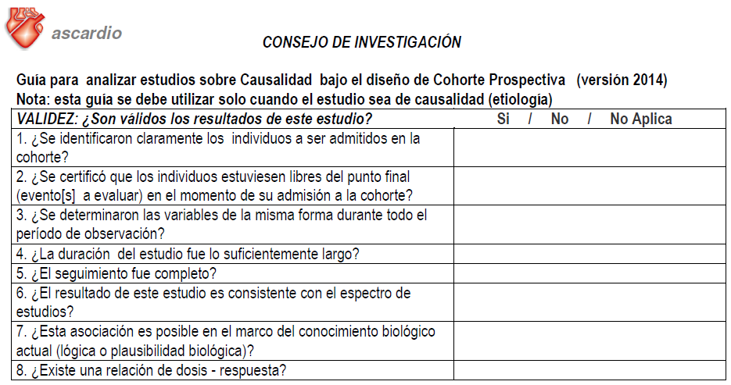


EVIDENCIA CIENTÍFICA

Slide 42
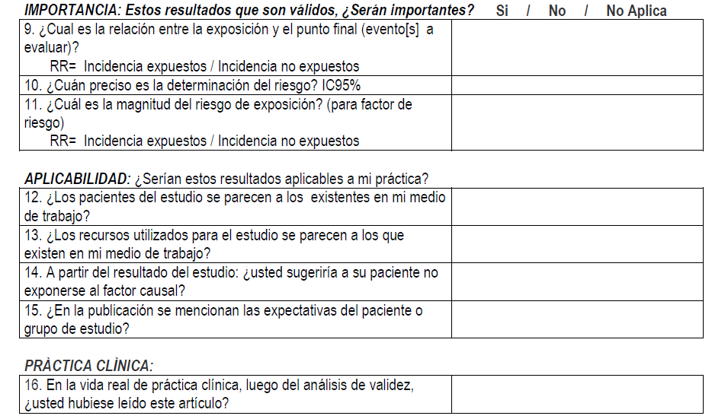
EVIDENCIA CIENTÍFICA

Slide 43
INTERROGANTE DEL CICLO
¿En pacientes sin cardiopatía estructural severa, la presencia de bloqueo avanzado de la rama izquierda del Haz de His (BARIHH) representa un factor de riesgo para la ocurrencia de eventos cardiovasculares mayores?
¿
¿

Slide 44
APORTES DEL GRUPO
La identificación precoz de trastornos de conducción en pacientes asintomáticos con o sin comorbilidades, resulta útil para predecir eventos adversos posteriores, e incluso anticiparse a la aparición de los mismos.
En pacientes asintomáticos con bloqueos de rama, el incremento del QRS mayor a 10 milisegundos respecto al basal aumenta el riesgo de insuficiencia cardiaca y la necesidad de marcapasos considerablemente, por lo que el seguimiento es primordial.
Todo paciente mayor de 40 años que acuda a consulta de atención primaria por causas no cardiovasculares, se recomienda realizar ECG en la primera consulta para despistaje, y de acuerdo a hallazgos patológicos, referir a consulta especializada para su evaluación.
Mantener seguimiento estricto en la consulta a pacientes asintomáticos con comorbilidades cardiovasculares y trastornos de conducción descritos.

Slide 45

Gracias

